Slide 1
Manuel Utilisateur - UniGames
Présentation des fonctionnalités clés de la plateforme

Slide 2
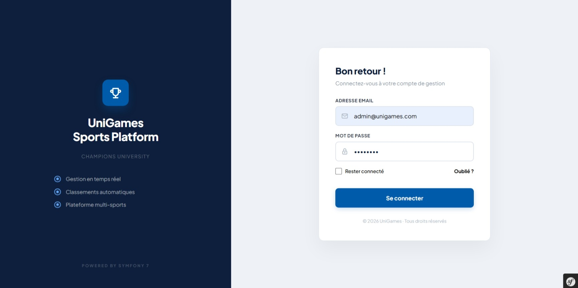
Connexion
L'interface de connexion sécurisée permet aux utilisateurs d'accéder à la plateforme selon leur rôle.

Slide 3
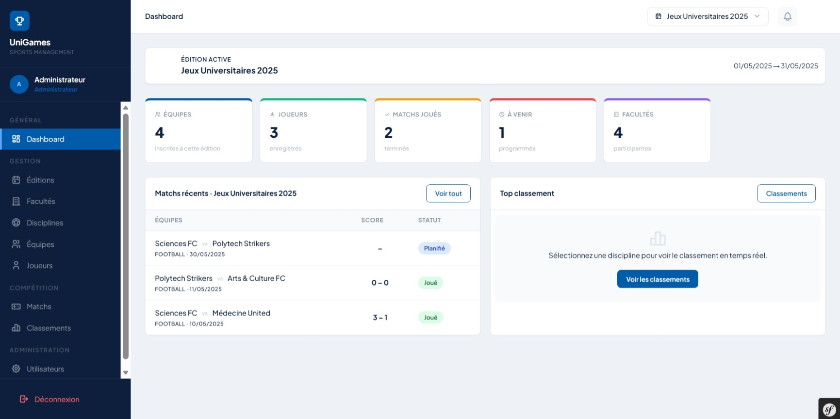
Tableau de bord
Le Dashboard offre une vue d'ensemble avec des statistiques en temps réel pour l'édition sélectionnée.

Slide 4
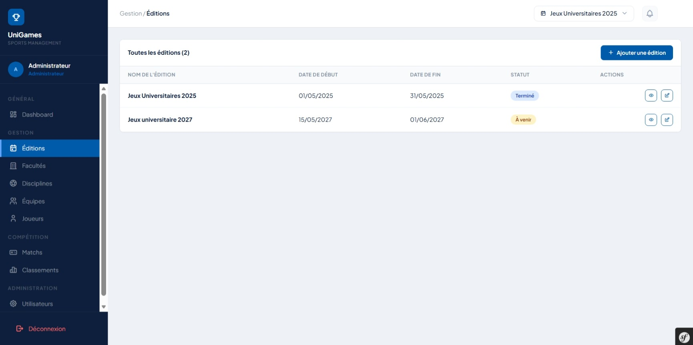
Gestion des Éditions
Créez et configurez facilement de nouvelles éditions des Jeux Universitaires.

Slide 5
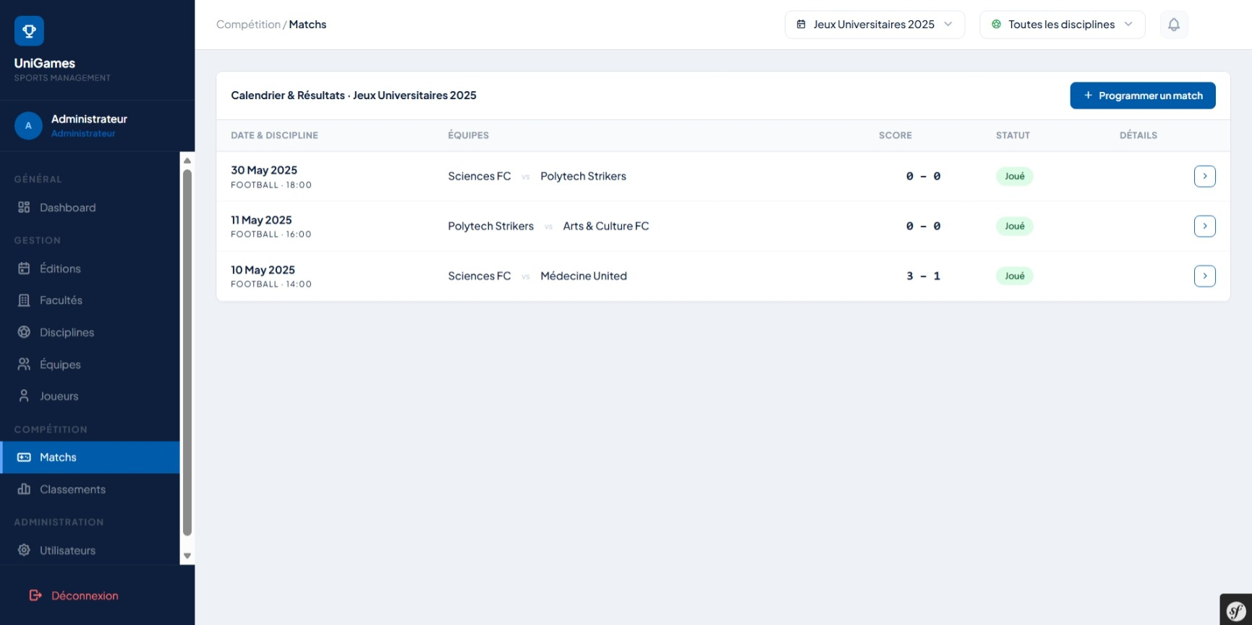
Calendrier des Matchs
Le calendrier des rencontres permet de programmer les matchs et de consulter les résultats.

Slide 6
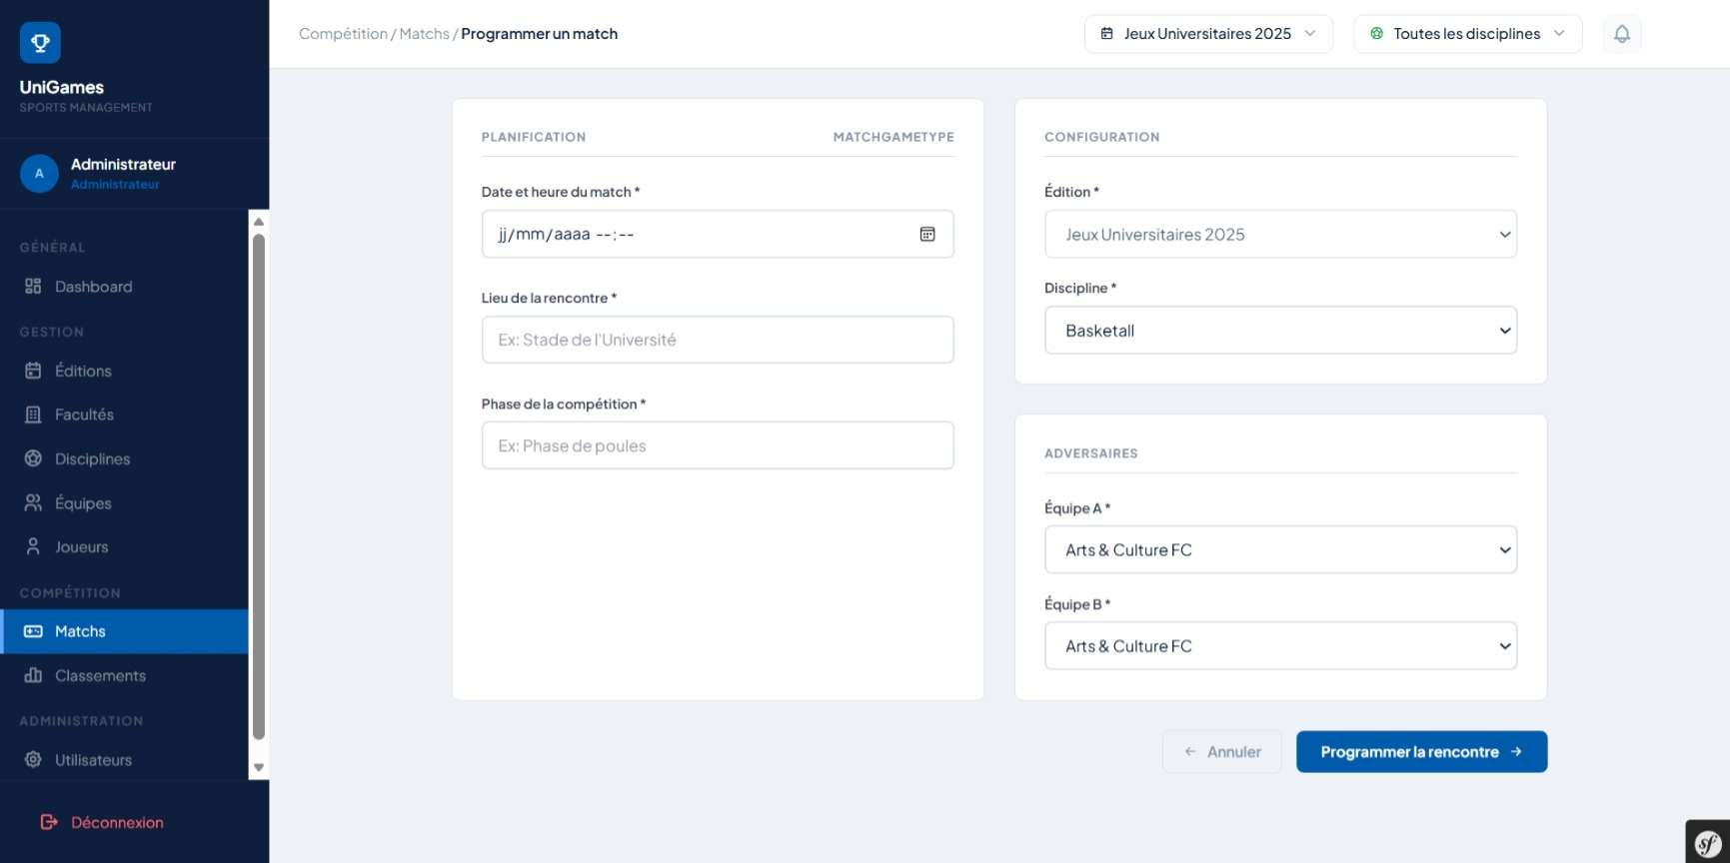
Programmation d'un Match
Interface détaillée pour configurer la date, le lieu, et les équipes d'une rencontre.

Slide 7
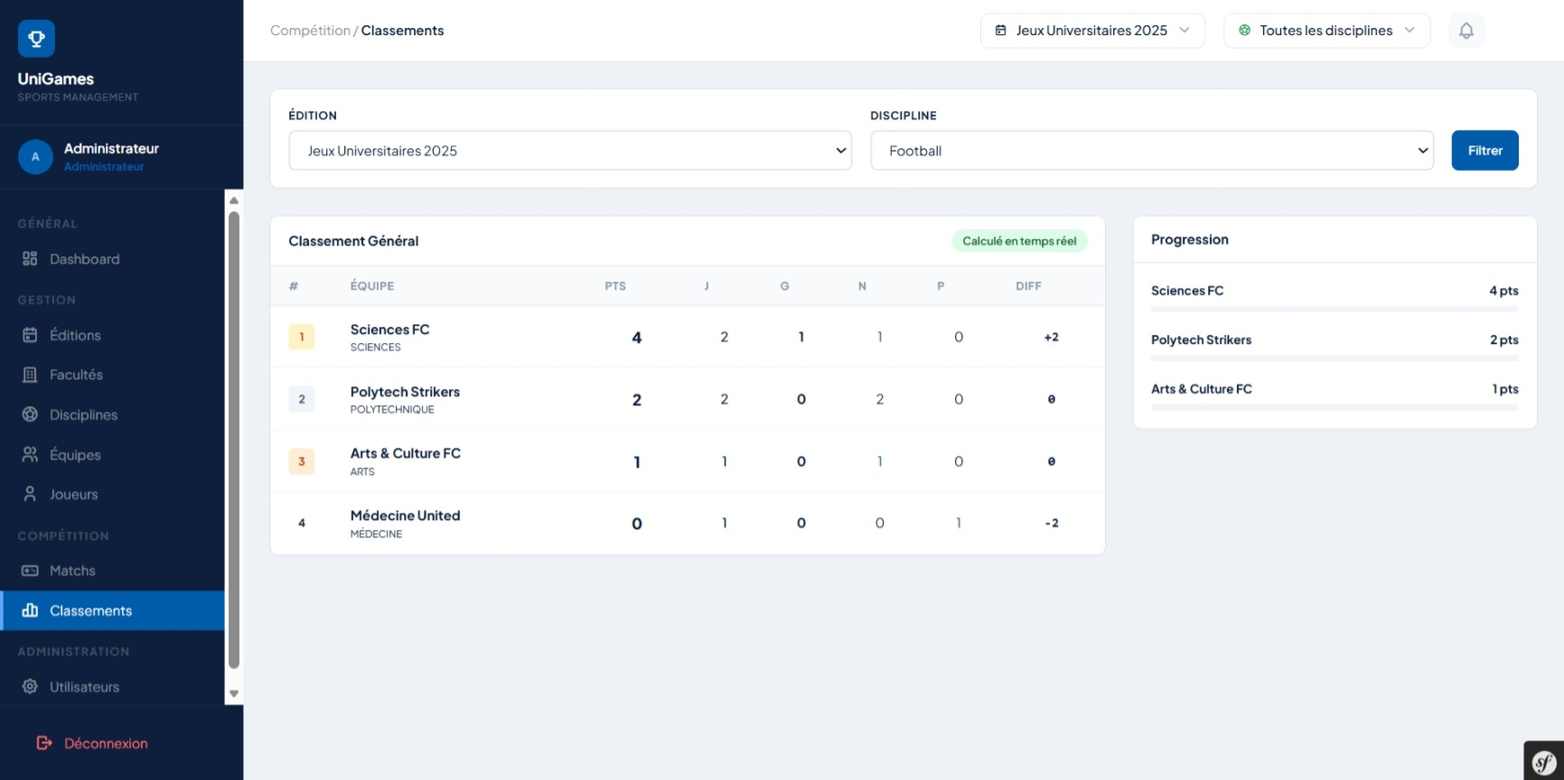
Classements
Le tableau des classements est généré automatiquement en temps réel à partir des résultats de matchs.

